Slide 1
Aufbau einer experimentellen Umgebung und Messungen zur Bewertung verschiedener Abtaumethoden bei Luftkühlern
MA 131
MA-Vortrag von Tobias Czarnecki
Betreuter: Dipl.-Ing. Henning Freitag
Aachen, der 08.07.2016
Tobias Czarnecki

Slide 2
Inhaltsverzeichnis
Motivation
Prüfstand: Kälteanlage
Hydraulik
Elektrik
Mechanik
Informationstechnik
Umgebung
Versuche
Zusammenfassung
Ausblick

Slide 3
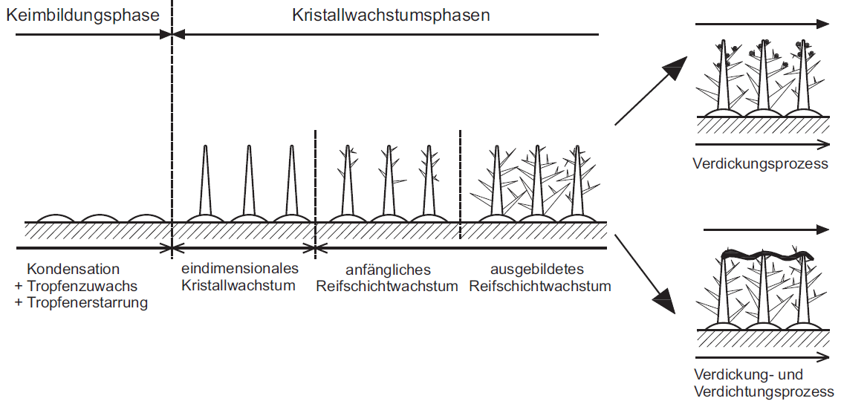
Motivation (1): Eisbildung
Unterschreitung des Taupunktes führt zu Kondensatbildung
Unterschreitung des Gefrierpunktes führt zu Kristallbildung
Quelle: [Schydlo 2010]]
Kausalkette ausgelöst durch einen vereisten Wärmeübertrager:
Aufgrund geringerer Wärmeübertragung sinkt die Kälteleistung
Steigende Überhitzung lässt Expansionsventil schließen
Geringerer Massenstrom führt zur weiteren Minderung der Kälteleistung
Verdampfungstemperatur und Verdampfungsdruck werden verringert, um Kälteleistung zu erhöhen
Leistungszahl der Kälteanlage sinkt

Slide 4
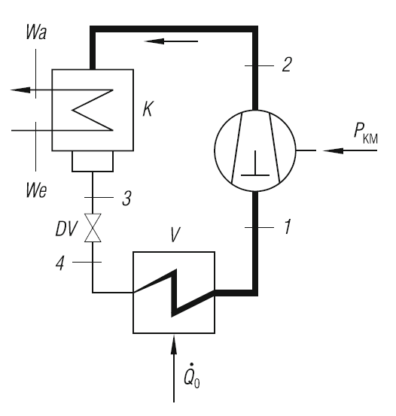
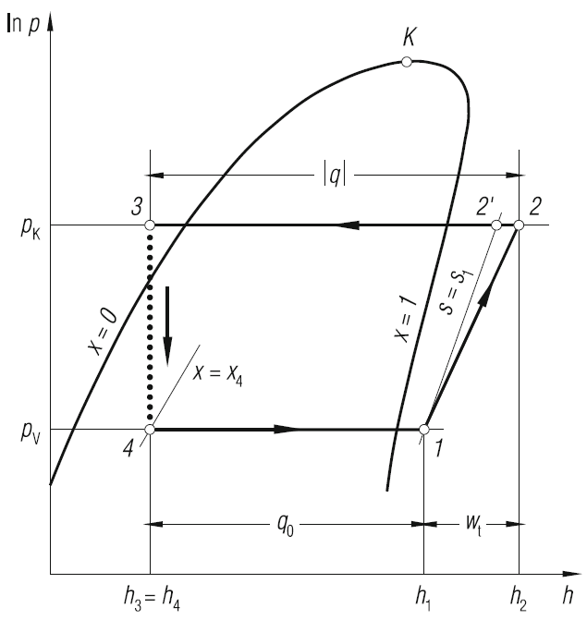
Motivation (2): Einfacher Kältekreislauf
Vier Prozessschritte:
1→2: Kompression
2→3: Isobare Verflüssigung
3→4: Isenhalpe Entspannung
4→1: Verdampfung
Zustandspunkte im log p-,H-Diagramm
Log p,h-Diagramm aus: Quelle [Baehr 2013]

Slide 5
Inhaltsverzeichnis
Motivation
Prüfstand: Kälteanlage
Hydraulik
Elektrik
Mechanik
Informationstechnik
Versuche
Zusammenfassung
Ausblick

Slide 6
Hydraulik(1): Ausgangsposition
Verflüssiger
Kompressor
Interner Wärmeübertrager
Verdampfer

Slide 7
Hydraulik(2): Erweiterungen
Vierwegeventil
Expansionsventil
Abtauverdampfer
Versorgungsmimik

Slide 8
Inhaltsverzeichnis
Motivation
Prüfstand: Kälteanlage
Hydraulik
Elektrik
Mechanik
Informationstechnik
Versuche
Zusammenfassung
Ausblick

Slide 9
Elektrik (1): Diverse Sensoren
PT100- Temperatursensor (x 12)
Coriolismassenstromsensor (x 1)
Drucksensor (x 8)
Energetische Bilanzierung aller Komponenten möglich

Slide 10
Elektrik (2): Kommunikation
RS485-Netzwerk mittels Modbus RTU-Protokoll
Architektur : Ein Master + max. 32 Slaves
Auslesen und Steuerung von:
Keller- Drucktransmitter (x 8)
Carel- Expansionsventilen (x 2)
Krohne- Massenstromsensor (x 1)
Befehl/Antwort Kommunikationsablauf
Erweiterbar
RS232-Punkt-zu-Punkt Kommuniktation
Architektur: Ein Master + Ein Slave
Auslesen von
Kern- Waagen (Messbereich 0…10 kg)
Kontinuierliches Senden seitens Slave
PT100-Temperaturelemente
Oberflächensensoren auf Verdampfer-Wärmeübertrager (x 4)
Temperatursensoren innerhalb des Rohrsystems (x 8)

Slide 11
Elektrik (3): Kommunikation
Analoge Ausgangssignale
Kompressor mit 4…20 mA Stellsignal
ADR-Verflüssigungsventilator mit 0…20 mA Stellsignal
Heizstäbe mit 0…10 V Stellsignal
Digitale Ausgangssignale
Schaltschütze mit 0/24 V

Slide 12
Inhaltsverzeichnis
Motivation
Prüfstand: Kälteanlage
Hydraulik
Elektrik
Mechanik
Informationstechnik
Versuche
Zusammenfassung
Ausblick

Slide 13
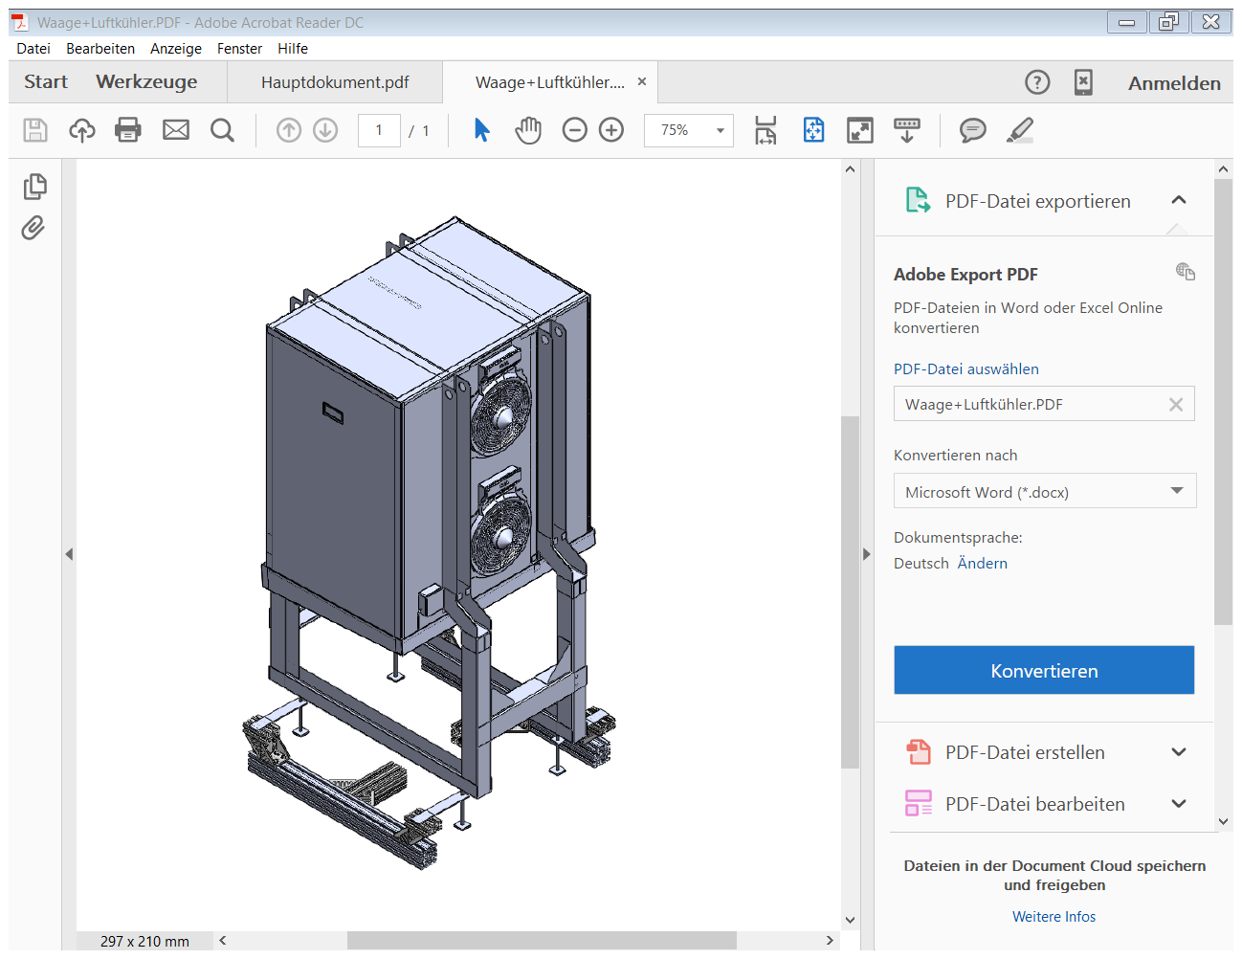
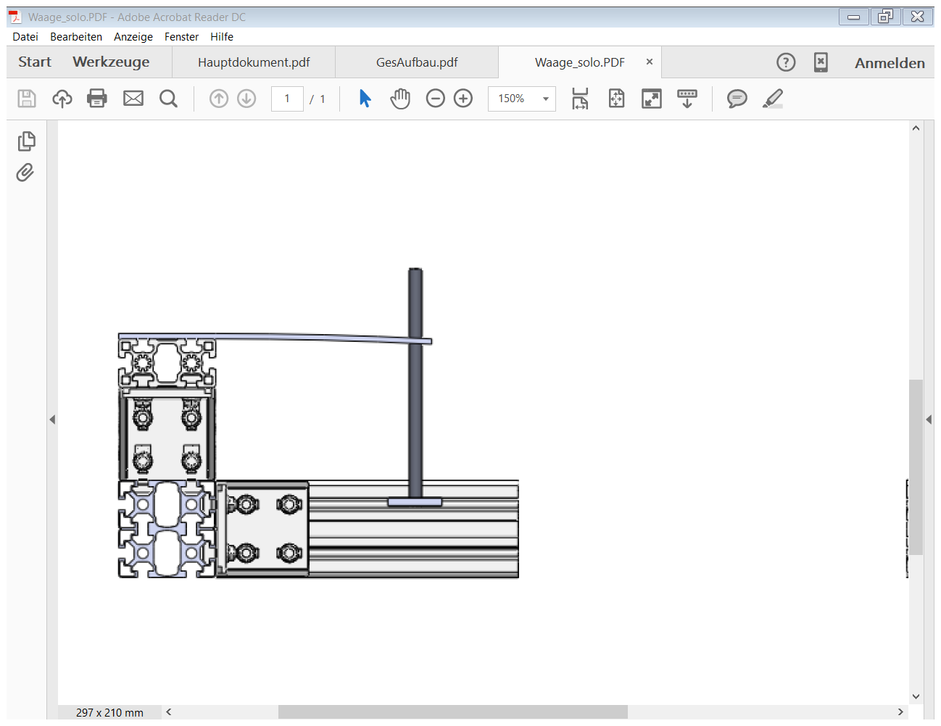
Machanik (1): Wägesystem

Slide 14
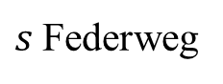
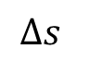
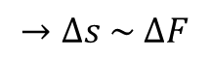
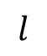
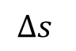
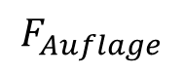
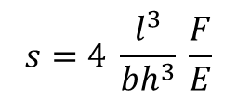
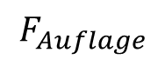
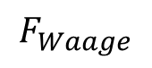
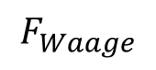
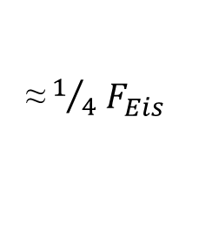
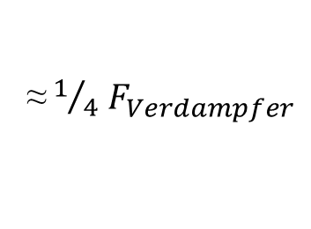
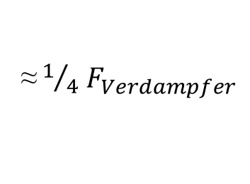
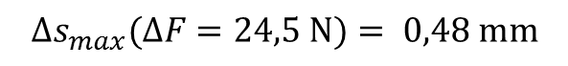
Machanik (2): Prinzip der Blattfeder
Formeln:
Federweg
Federwegänderung
$\text{≈}1/4$ $F_{Eis}$
$$s=4 \frac{l^{3}}{bh^{3}} \frac{F}{E}$$
$$→Δs \sim ΔF$$
$\text{≈}1/4$ $F_{Verdampfer}$
$\text{≈}1/4$ $F_{Verdampfer}$
$$l$$
$$Δs_{max}(ΔF=24,5 N)= 0,48 mm$$
$s$Federweg
$$∆s$$
$$∆s$$
$$F_{Auflage}$$
$$F_{Auflage}$$
$$F_{Waage}$$
$$F_{Waage}$$

Slide 15
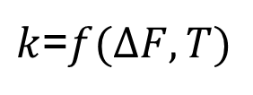
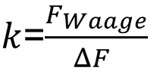
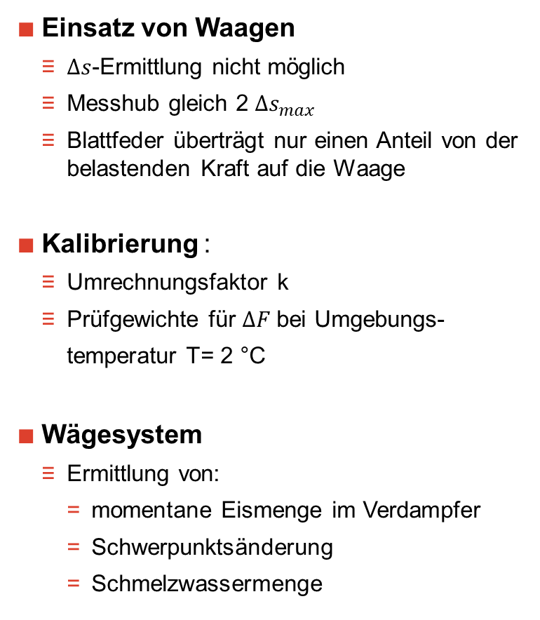
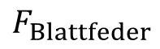
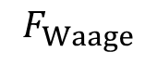
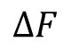
Mechanik (3)
Einsatz von Waagen
$Δs$-Ermittlung nicht möglich
Messhub gleich 2 $Δs_{max}$
Blattfeder überträgt nur einen Anteil von der belastenden Kraft auf die Waage
Kalibrierung :
Umrechnungsfaktor k
Prüfgewichte für $ΔF$bei Umgebungs-
temperatur T= 2 °C
Wägesystem
Ermittlung von:
momentane Eismenge im Verdampfer
Schwerpunktsänderung
Schmelzwassermenge
$$F_{Waage}$$
$$ΔF$$
$$F_{Blattfeder}$$
$k$=$\frac{F_{Waage}}{ΔF }$
$k$=$f(ΔF, T)$

Slide 16
Inhaltsverzeichnis
Motivation
Prüfstand: Kälteanlage
Hydraulik
Elektrik
Mechanik
Informationstechnik
Versuche
Zusammenfassung
Ausblick

Slide 17




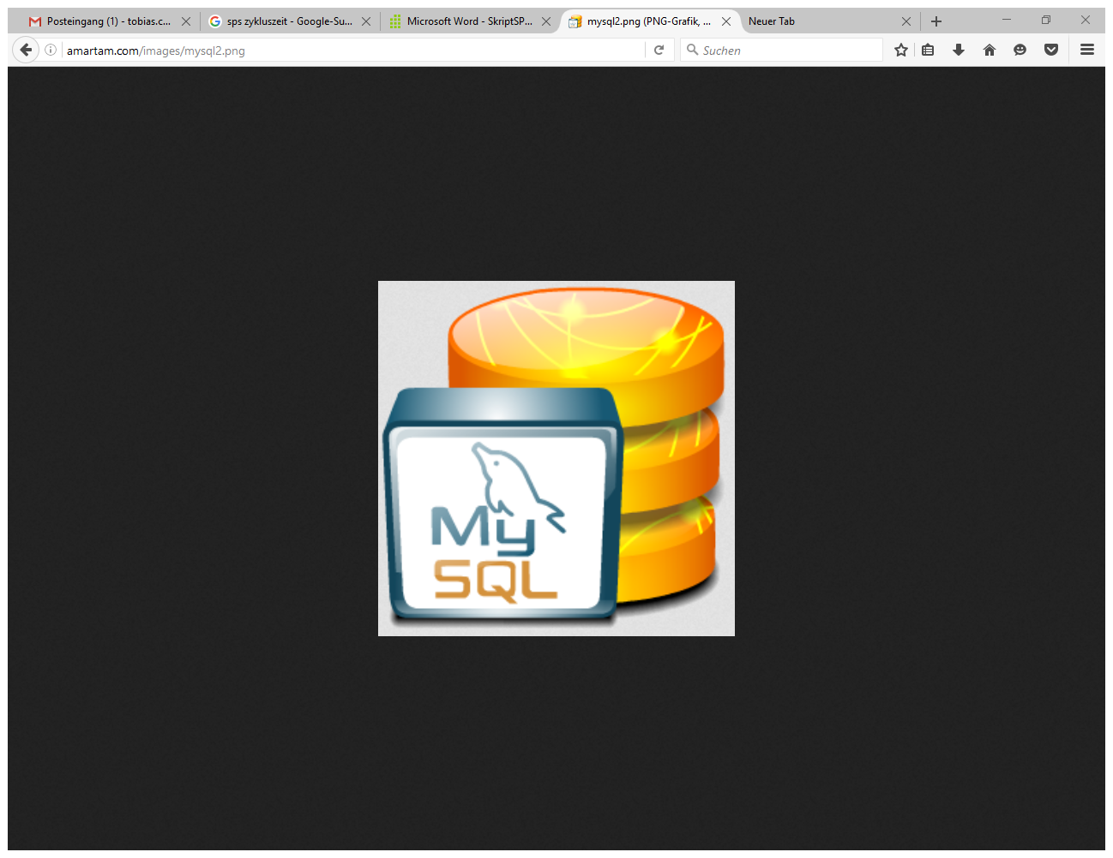

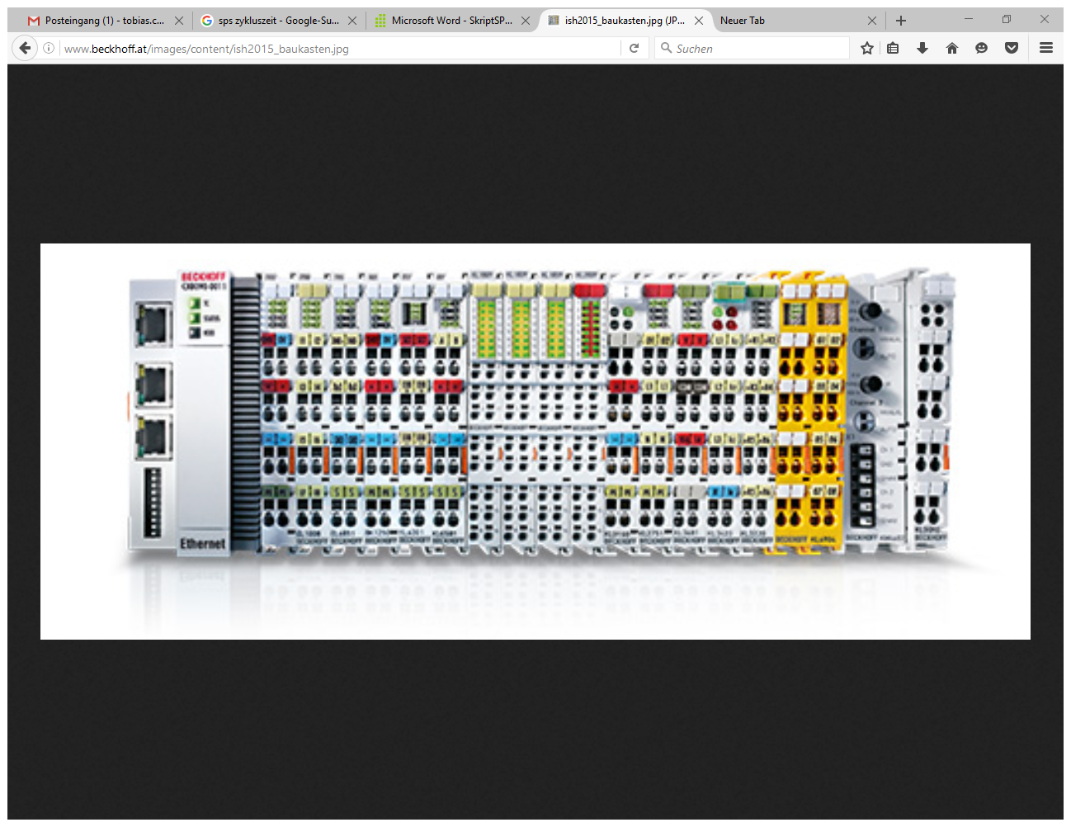

Informationstechnik (1):
Speicherporgrammierbare Steuerung (SPS) von der FA. Beckhoff
Auslesen/Umrechnung aller Sensordaten
Regelung von Kompressor/ Schaltschützen/ Verflüssigerventilator/ Elekt. Heizung
Anlagenschutz
Graphical User Interface (GUI)
Verbindung zur Datenbank MySQL
Echtzeit Messwert-Darstellung mit Scope
TCP/ IP-Verbindung
RS485, RS232, AO, DO, PT100
Quelle: [Beckhoff2016]

Slide 18
Informationstechnik (2): SPS
SPS
Basiert auf der Norm IEC 61131-3 (Grundlagen SPS)
Echtzeit fähig
Zyklus gesteuert (10…100 ms)
Hohe Funktionalitäten, Flexibilität und Zuverlässigkeit
Hardware
CX9020 mit 1 GHz Arbeitsspeicher
Verschiedene EL-Busklemmen
Software:
TwinCat 3
Integriert in Entwicklungssoftware Visual Studio von Microsoft
Oscat- Open Source Community for Automation Technology für Automatisierungstechnik
Statusmaschine
HIL2- Vorläufer
Garantierter Programmdurchlauf in einem Zyklus
Reduzierung des Programm-Codes
Verhinderung von Mehrfachzuweisungen von unterschiedlichen Programmen

Slide 19
Statusmaschine: Datenverarbeitung
Start:
Statusmaschine wird gestartet
Initialisieren:
Einlesen von Werten aus der Datenbank
Lesen:
Prozessabbild aller Sensoren wird erfasst
Umrechnung von Klemmenwerte in native Werte
Schreiben
Native Werte werden in Klemmenwerte umgewandelt
Prozessabbild wird an Ausgangsklemmen geschickt
Anlagenschutz
Schutzfunktionen überschreiben ggf. Stellwerte
Ende
Statusmaschine ist zu Ende
Zyklus beginnt erneut

Slide 20
Statusmaschine: Regelzustände
Leerlauf:
Gewichts-Kalibrierung von Waagen
Alle Komponenten spannungsfrei
Pumpdown:
Kältemittel wird in den Sammler gepumpt
Abtauen:
Elektrisches Abtauen:
Stufenlos regelbar zwischen 0… 6,275 kW
Heißgas-Oben
Durchströmung des Verdampfers durch Flüssigkeitsleitung
Heißgas-Unten:
Durchströmung des Verdampfers durch Flüssigkeitsleitung
Kühlen
Verdampfer vereist

Slide 21
Informationtechnik: Graphical User Interface (GUI)
Sichere Bedienung durch den Benutzer
Entwickelt mit VB.NET und EBC.dll-Steuerelementenbibliothek
Fünf Karteireiter zur Prozessüberwachung- und Steuerung
RI-Fließbild
Status-Maschine
Zustandspunkte im log p, h-Diagramme
Waagenanzeige/ -kalibrierung
Scope

Slide 22
Informationstechnik: log p, h- Diagramm

Slide 24
Inhaltsverzeichnis
Motivation
Prüfstand: Kälteanlage
Hydraulik
Elektrik
Mechanik
Informationstechnik
Umgebung
Versuche
Zusammenfassung
Ausblick

Slide 25
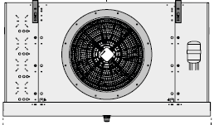
Versuche: Prüfling in Klimakammer
Versorgungsstrecke
Klimakammer
Abtauverdampfer
Verdampfer
Wägesystem
Verflüssgungssatz

Slide 26
Versuche
Versuchsreihe | Abtaumethode | Position der vier Oberflächen-PT100
I | Heißgas-Oben | Stack-Eingang
II | Heißgas-Oben | Verteilt über unterstes Stack
III | Elektrisch | Stack-Eingang

Slide 27
Versuchsreihe I: Prozessumkehrung über Flüssigkeitsleitung

Slide 28
Versuchsreihe II: Prozessumkehrung über Flüssigkeitsleitung

Slide 29
Versuchsreihe III: Elektrisch Abtauen

Slide 30
Inhaltsverzeichnis
Motivation
Prüfstand: Kälteanlage
Hydraulik
Elektrik
Mechanik
Informationstechnik
Versuche
Zusammenfassung
Ausblick

Slide 31
Zusammenfassung
Bilanzierung aller Komponenten möglich
Abtaumöglichkeiten:
Elektrisch mit Heizstäben
Prozessumkehrung:
Einspritzung durch Flüssigkeitsleitung
Einspritzung durch Saugleitung
Inbetriebnahme eines Wägesystems
Messung der Verdampfermasse in Echtzeit
Inbetriebnahme einer SPS

Slide 32
Zusammenfassung
Steuerung/ Regelung der Kälteanlage
Messdaten auslesen/ speichern
Abtau-/ Vereisungsversuche
Abtaumöglichkeiten:
Elektrisch mit Heizstäben
Prozessumkehrung:
Einspritzung durch Flüssigkeitsleitung
Einspritzung durch Saugleitung

Slide 33
Ausblick
Weitere Versuche
Alle Abtaumethoden untersuchen
Genauere Oberflächentemperatur-Messungen auf Wärmeübertrager
Optimierungsmöglichkeiten
Kältemitteleinspritzung vom Expansionsventil
Ersetzung von Rückschlagventile/ Ergänzung durch Magnetventile
Was noch?

Slide 34
Vorteile
Geringer Platzverbrauch
Hohe Kompatibilität mit anderen Systemen
Verschleißfrei
Nachteile
Zusätzliches Hardware-Sicherheitskonzept nötig

Slide 35
Edit the mastertitle format by clicking Example for the use of a double-spaced title

Slide 36
Edit the mastertitle format by clicking Example for the use of a double-spaced title

Slide 37
Edit the mastertitle format by clicking Example for the use of a double-spaced title

Slide 38
Vielen Dank für ihre Aufmerksamkeit!
Haben Sie Fragen?
Vielen DA

Slide 39
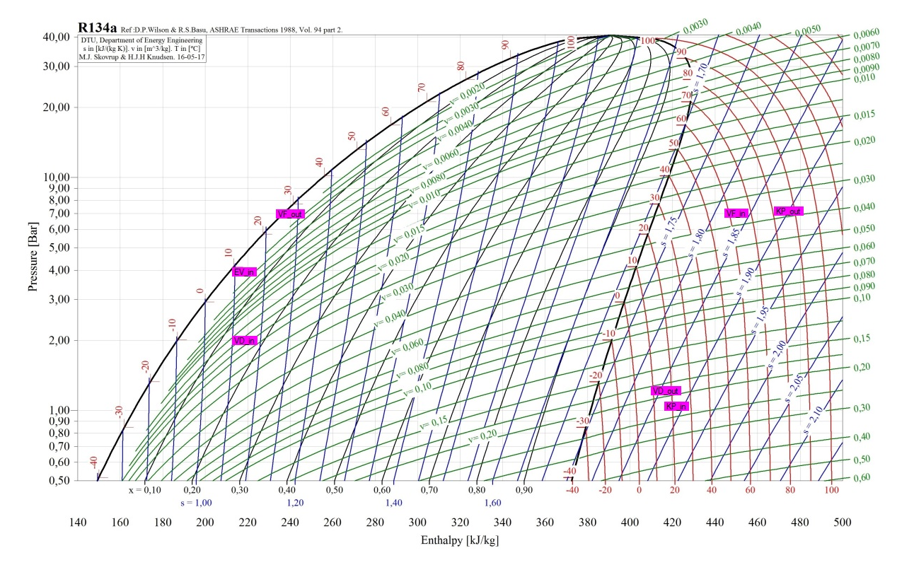
Inbetriebnahme- Fehlersuche
Defekter Trockner
Auslegungskreislauf
Hoher Druckverlust
Überhitzung
Hohe Überhitzung

